Slide 1
영토와 영유권 분쟁 그리고 독도
미디어커뮤니케이션학부
22528420 이가윤

Slide 2
독도
대한민국 경상북도 울릉군 울릉읍에 소속된 섬.
면적 : 18만 7,554㎡
울릉도에서 동남쪽으로 87.4km 정도 떨어진 해상에 있음
동도, 서도 및 그 주변에 흩어져있는 89개의 바위섬으로 이루어진 화산섬

Slide 3
독도
동도는 동경 131° 52′ 10.4″, 북위 37° 14′ 26.8″에, 서도는 동경 131° 51′ 54.6″, 북위 37° 14′ 30.6″에 위치한다. 동도·서도간 거리는 151m로 좁은 수도(水道)를 이룬다. 동도는 해발고도 98.6m, 면적 73,297㎡, 둘레 2.8㎞이고, 서도는 해발고도 168.5m, 면적 88,740㎡, 둘레 2.6㎞이며, 부속도서 89개의 면적은 25,517㎡이다. 날씨가 맑은 날에는 울릉도에서 독도를 관찰할 수 있다.

Slide 4
독도

Slide 5
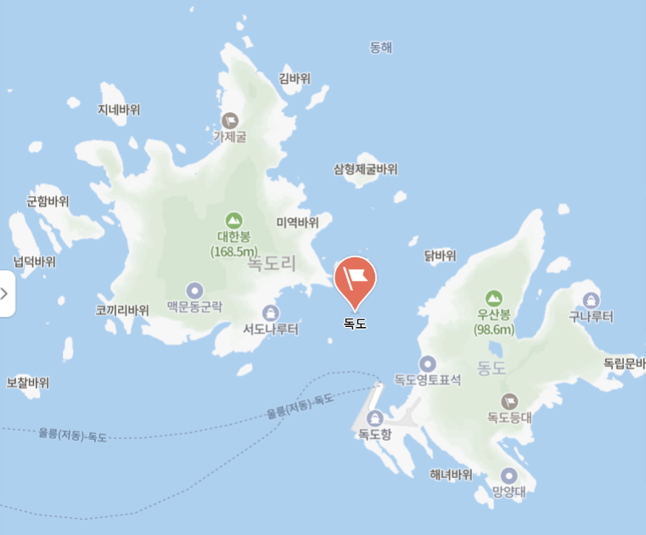
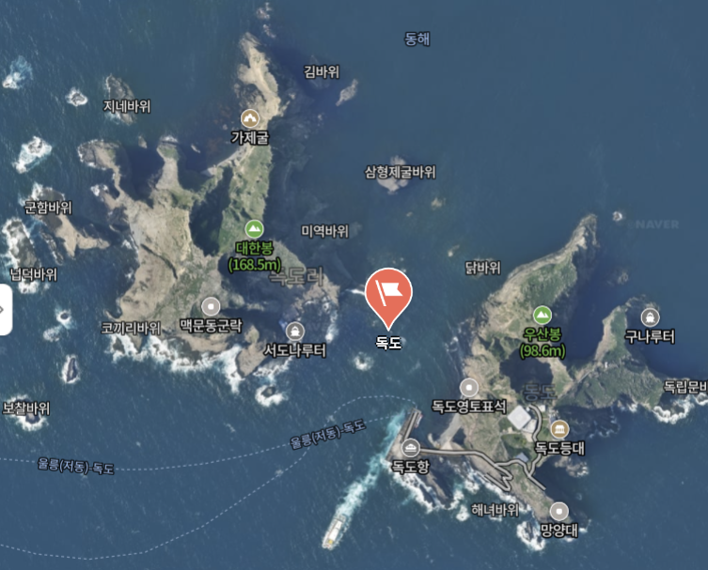
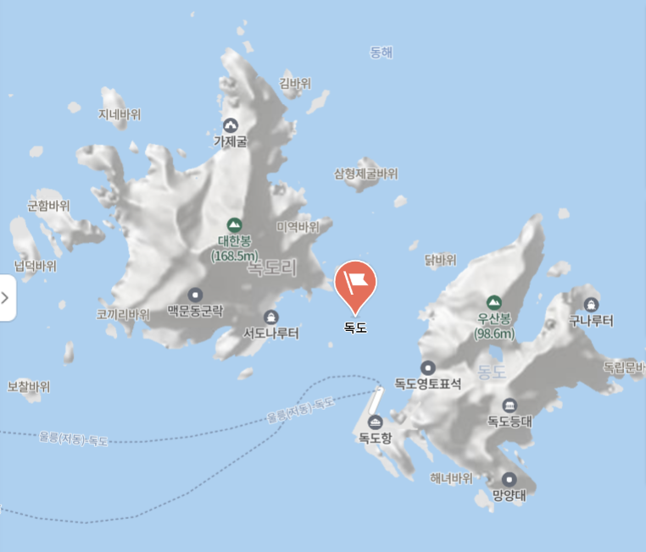
독도의 위치
도로명 : 경북 울릉군 울릉읍 독도안용복길 3
지번 : 경북 울릉군 울릉읍 독도리 20-2
우편번호 : 40240
일반지도
위성지도
지형지도

Slide 6
독도의 지형 구조
독도는 2개의 주요 섬인 동도와 서도로 구성됨
-동도 : 사람이 거주할 수 있는 큰섬
-서도 : 규모가 작고 가파름, 주로 해양조사 및 환경보존 지역
<형성과정>
약 460만년 전 화산 활동으로 생성됨
침식 작용으로 현재의 형태가 되었음

Slide 7
독도의 기후
봄 / 가을 | 여름 | 겨울
안개 많고 기온 변화 큼 | 고온다습하고 태풍의 영향 있음 | 바람이 매우 강하고 눈도 자주 옴
<기후 유형>
- 해양성 기후
- 연중 습하고 바람이 강함
<연평균 기온>
- 약 12℃ 내외
<강수량>
- 연 1,300 ~ 1,500mm이상
- 안개와 강풍이 잦음

Slide 8
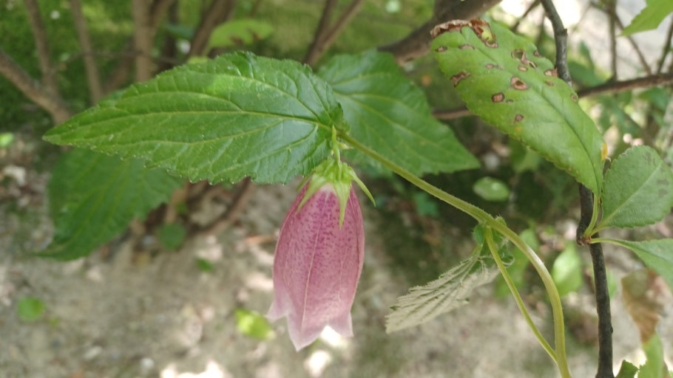
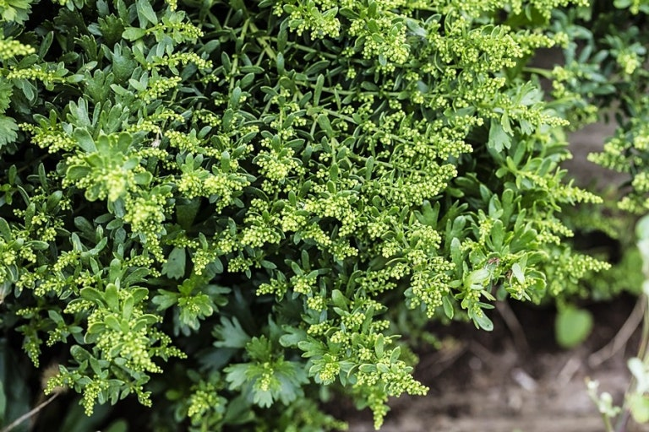
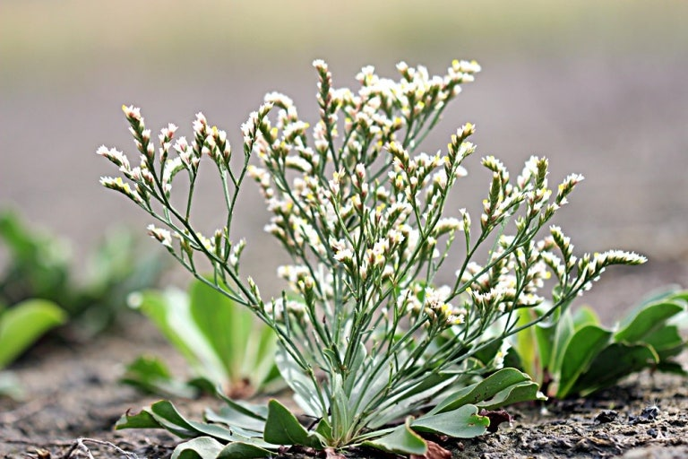
독도의 생태계
1. 식물
50여 종의 식물이 자생함
대표식물 : 섬초롱꽃, 갯제비쑥, 갯질경
대부분 바닷바람, 염분, 척박한 토양에 강한 내염성 식물
섬초롱꽃
갯제비쑥
갯질경

Slide 9
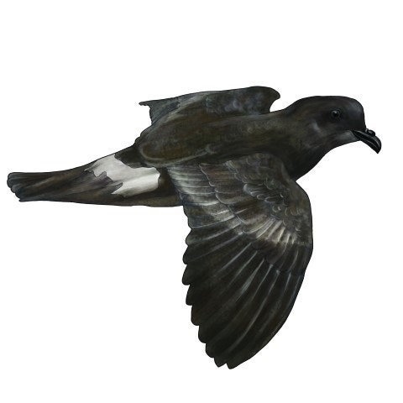
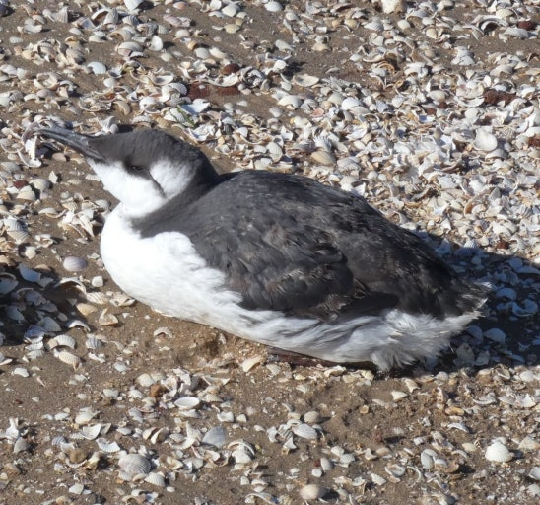
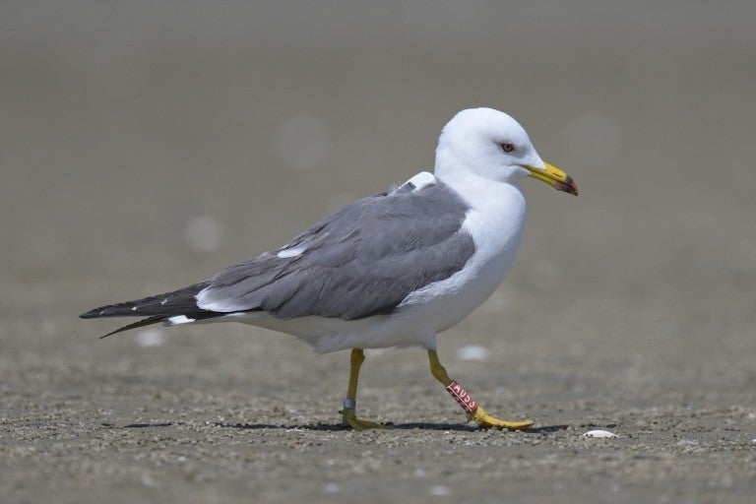
독도의 생태계
2. 동물
- 곤충 : 약 80종 이상 (예: 독도풍뎅이)
- 어류 : 70여 종 (예: 독도볼락, 문어, 오징어)
- 조류 : 50여 종 이상이 번식 또는 중간 기착 (예: 괭이갈매기, 바다제비, 바다오리)
괭이갈매기
바다제비
바다오리

Slide 10
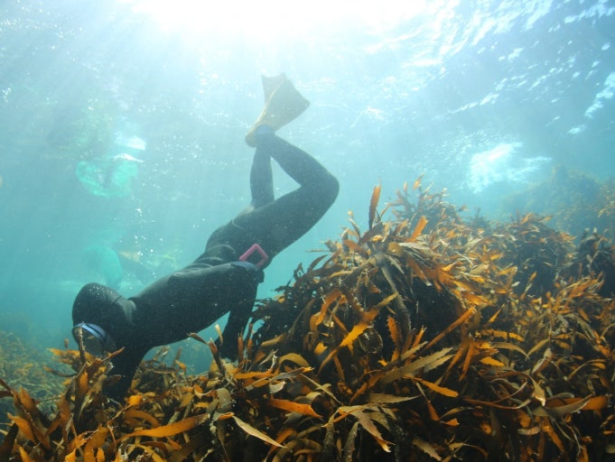
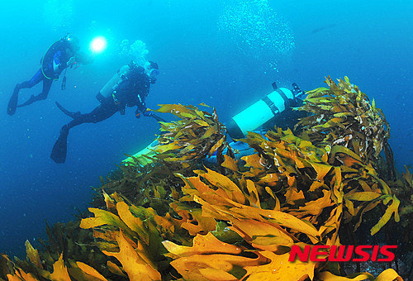
독도의 생태계
3. 해양 생태계
- 수온이 따뜻한 난류와 차가운 한류가 교차
- 다양한 어종과 해양생물 서식
- 바다 밑 해초, 해조류 풍부

Slide 11
독도 주변의 자원
1. 풍부한 수산자원
- 독도 주변 바다는 한류, 난류가 교차하여 어족자원이 풍부하고, 오징어, 명태, 대구, 고등어, 독도 새우 등이 있음
2. 해양 광물 자원
-해저에 메탄하이드레이트(가스수화물) 매장 가능성 -> 21세기 청정 에너지로 주목받고 있음
- 망간단괴 등 금속 자원도 탐사 보고됨( 수심깊은 해역)

Slide 12
독도 주변의 자원
3. 에너지 자원
- 해양풍력 및 조류 발전 가능성 : 독도 인근 해역은 강풍과 조류가 일정해 해양 에너지 개발에 유리함
4. 전략적 가치와 EEZ(배타적 경제 수역)
- 독도가 한국의 동쪽 EEZ 기점이 되며 200해리 경제수역 설정시, 광대한 해양권리 확보 가능
- EEZ 내 자원 채굴, 어업, 연구, 통신망 설치 권리 확보

Slide 13
독도의 행정구역
대한민국의 공식 행정구역 소속
- 독도는 경상북도 울릉군 울릉읍 독도리
- 울릉도에서 약 87.4km 정도 떨어진 부속 섬
<법적 근거>
: 대한제국 칙령 제41호
- 울릉도의 관할 구역에 독도를 포함한다고 명시
- 현재 대한민국의 행정법상으로도 완전히 포함

Slide 14
실효적 지배 증거
1. 행정관리 : 울릉군청 소속으로 우편, 민원 서비스 가능
2. 독도 주민 등록 주소 보유자 존재 : 이장으로 등록된 주민 있음
3. 경비대 주둔 및 기상청 기상관측소 운영
4. 독도 입도 신고제 등 지역 행정 절차 시행 중

Slide 15
독도의 역사 - 우리 영토인 근거
512 우산국 복속
: 신라 이사부가 우산국을 정벌함
1454 세종실록 지리지
: 조선 초기 관찬서인 세종실록지리지는 울릉도와 독도가 강원도 울진현에 속한 두 섬이라고 기록하고 있음
1625 다케시마(울릉도) 도해 면허
: 일본 막부가 돗토리번(지금의 돗토리현)에 살고있는 오야 무라카와 양가에 다케시마(울릉도) 도해를 면허한 것

Slide 16
독도의 역사 - 우리 영토인 근거
1693 안용복 일본 납치
: 안용복, 박어둔 두 사람이 울릉도에서 어업을 하다가 울릉도에 온 일본 오야 쿠라카와 양가의 선원들에게 납치당함
1694 울릉도 수토제도 시행결정
: 안용복 사건으로 인해 일본과 울릉도 영유권에 대한 분쟁이 발생하자, 조선 정부는 삼척첨사 장한상을 울릉도에 파견하여 울릉도의 현황을 조사함.

Slide 17
독도의 역사 - 우리 영토인 근거
1695 일본 돗토리번 답변서
: 일본 막부는 울릉도 영유권에 대해 알아보기 위해 돗토리번에 울릉도의 소속을 질문함. 이에대해 돗토리번이 막부에 다케시마(울릉도)와 마쓰시마(독도)가 돗토리번의 소속이 아니라고 답변함
1696 1월 다케시마(울릉도) 도해금지령
: 일본 막부는 돗토리번을 통해 울릉도와 독도가 일본령이 아님을 확인하고 다케시마(울릉도) 도해금지령을 내림

Slide 18
독도의 역사 - 우리 영토인 근거
1696 5월 안용복 일본 도해
: 안용복이 울릉도에 어업 온 일본 어선을 추격하여 독도(자산도)에서 쫓아버리고, 일본에까지 다녀온 사건
1770 동국문헌비고
: 국왕 영조의 명에 의해 조선의 문물제도를 기록한 관찬서.
1870 일 외무성 ‘조선국교제시말내탐서’
: 외무성 관리인 사다 하쿠보 등이 조선을 시찰한 후 외무성에 제출한 보고서

Slide 19
독도의 역사 - 우리 영토인 근거
1877 태정관 지령
: 일본 최고 행정기구인 태정관이 내무성에 울릉도와 독도가 일본령이 아니라고 내린 지령
1900 대한제국 칙령 제 41호 반포
: 고종 황제는 칙령으로 ‘울릉도를 울도로 개칭하고 도감을 군수로 개정한 건’을 제정 반포함
1906 3월 울도군수 심흥택 보고서
: 심흥택이 울릉도를 방문한 일본 시마네현 관민 조사단으로부터 일본이 독도를 영토 편입했다는 소식을 듣고, 다음날 강원도 관찰사와 내부에 보고한 문서

Slide 20
독도의 역사 - 우리 영토인 근거
1946 1월 29일 연합국최고사령관 각서(SCAPIN)제677호
: 제2차 세계대전 종전 후 일본의 통치 행정 범위에서 독도를 제외시킨 각서
1951 샌프란시스코 강화조약 체결
: 샌프란시스코 강화조약은 제2차 세계대전을 종결하면서 연합국과 일본이 체결한 조약임. 이 조약 제2조에서 “일본은 한국의 독립을 인정하고 제주도, 거문도 및 울릉도를 포함한 한국에 대한 모든 권리, 권원 및 청구권을 포기한다”라고 규정함

Slide 21
일본의 주장
1. 지리적 접근
: 일본이 독도와 더 가까움
2. 국제법적 주장
: 1905년 시마네현 고시 이후 무주지에 선점했다
3. 실효지배 부정
: 한국의 독도 지배는 불법 점거이다
4. 샌프란시스코 강화조약 내용
: 조약 내용에 일본이 포기해야할 영토 목록 중 독도는 없음

Slide 22
일본 주장의 허구성(반박)
1. 일본의 오키섬보다 한국의 울릉도가 독도와 2배 더 가까움
따라서 거짓된 근거임
2. 일본은 당시에 독도를 몰래 편입했으며, 그 사실을 대한제국 정부에 통보하지 않았으므로 엄연한 불법행위임
3. 세종실록지리지, 동국여지승람, 대일본전도, 대한제국칙령 제 41호 등 다수의 문헌에서 독도를 인식하고 관할한 사실이 명확함
4. 독도가 빠진것은 일본의 로비이며, 연합국점령기 당시에 일본은 독도에 접근금지 상태이기도 했음

Slide 23
독도 실제 거주민
1. 고(故) 김성도 씨
- 1955년부터 독도에서 생활, 어업활동
- 1991년 독도 주민으로 주소 이전, 대한민국 독도 주소 1호
- “독도는 조상 대대로 우리 땅”이라는 말을 남김
- 부인 김신열 여사와 함께 생활함

Slide 24
독도 실제 거주민
2. 김신열 여사
- 고(故) 김성도 씨의 부인
- 독도의 유일한 주민으로 주소를 독도로 등록하고 생활
- 현재는 간헐적으로 독도에 머무르며 거주상태 유지
- 행정상 주민등록이 독도리에 있음
- 정부는 숙소, 전기, 통신, 우편, 상하수도 등 기본 설비 제공

Slide 25
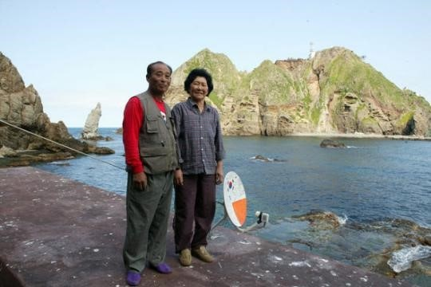
실제 거주민의 상징적 의미
실질적 거주는 제한적이지만, 대한민국의 실효 지배를 보여주는 상징적 존재
국제 사회에 사람이 사는 땅임을 명확히 알리는 사례

Slide 26
독도 교육 현황
1. 초,중,고 교과서에 독도 관련 내용 수록
- 사회, 역사, 지리 과목에서 독도 주권, 역사, 위치 등 교육
- 2022 개정 교육과정에서도 독도 관련 내용 포함
2. 학교 현장 활동
- 독도 바로알기 캠페인, 독도 탐방 프로그램 등 운영
- 일부 학교는 체험학습으로 울릉도 및 독도 방문 추진 중
3. 독도 교육주간 운영
- 독도 모형 만들기, 논술 대회, 독도 골든벨 등 활동 진행

Slide 27
언론의 독도 보도
1. 정기적 이슈화
- 매년 2월 22일 일본 ‘다케시마의 날’ 전후로 관련 기사 및 비판 보도 집중
-독도 관련 갈등이 발생하면, 1면 보도 및 특집 방송 진행
2. 독도 관련 콘텐츠 증가
- 유튜브, SNS 등에서 인터뷰, 다큐멘터리, 카드뉴스 등으로 확산
- 정부 기관, 교육 기관, 시민단체도 콘텐츠 제작에 참여

Slide 28
한일 문제와 독도
독도는 왜 한일 갈등의 상징일까?
1. 역사 인식 차이
: 일본은 과거사(식민지배) 반성 부족, 영토 주장 지속, 한국은 일제의 침탈과 연결된 민감한 문제로 인식
2. 양국 외교 갈등의 촉발점
: 일본 정부가 교과서에 “다케시마는 일본 땅” 명시

Slide 29
한일문제와 독도
독도 문제와 외교 마찰 사례
- 2005 : 일본 시마네현 ‘다케시마의 날’제정 -> 한일 외교마찰
- 2012 : 한국 대통령 최초 독도 방문(이명박) -> 일본 대사 소환
- 2018 : 평창올림픽 한반도기 독도 표기 논란
- 2023~ : 일본 교과서에 반복적 영유권 주장 명시 -> 외교부 항의

Slide 30
한일 문제와 독도
외교적 해결방안?
한국 : “독도는 분쟁 대상이 아니므로 협상,재판 불가”
일본 : 국제사법재판소 공동 제소 요구
현실 : 양국 정치적 이용가능성 높고, 외교 해결은 난항

Slide 31
세계 속의 독도 인식
미국 : 중립적 표기
중국, 유럽 : 대부분 중립 표기 또는 한국령으로 기울어짐
<UN 및 주요 국제기구>
- 독도 문제에 직접적인 입장 표명 없음
- 일반적으로 “양국 간의 문제”로 분류
<미국정부>
: 2010년대 후반 이후 중립 입장 고수

Slide 32
대한민국의 노력
1. 정부와 공공기관의 노력
- 행정적 실효 지배 강화 : 독도 영토 관리 및 인프라 설치
- 국제사회 홍보 : 외교부, 문화체육관광부 중심의 다국어 자료 제작
- 교육 강화 : 교과서 수록, 독도교육주간 운영, 체험학습 활성화
2. 민간과 시민의 참여
- 문화 콘텐츠로 홍보 : 플래시몹, 다큐, 웹툰, 영상 등
- 국내외 캠페인 : 재외동포 단체의 거리 시위, SNS챌린지, 독도 사진전 등, 청소년/대학생들의 독도탐방, 카드뉴스 제작

Slide 33
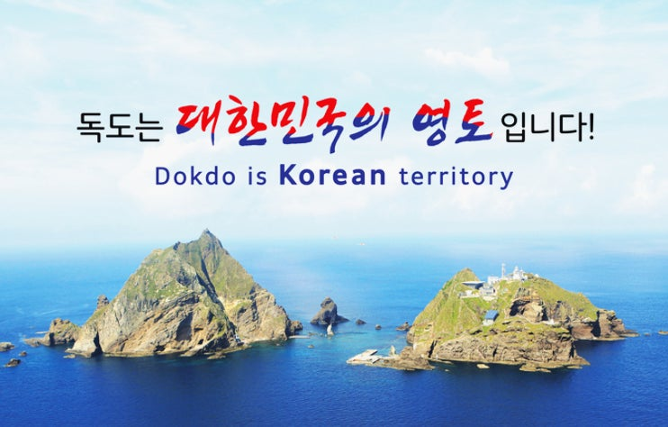
독도는 역사가 증명하고, 법이 인정하며, 우리가 지켜야할 대한민국의 땅이다.
독도에 대한 우리의 관심과 행동이, 곧 우리 주권의 힘이다

